Slide 1
刹车盘定位视觉方案（3D）
推动机器视觉无所不在的存在
视觉小百科

Slide 2
目录
项目描述
项目验证
1
2
2
目录
目录
目录
3
配置清单
3
4
逻辑流程
4
评估结果&注意事项
5
6
售后服务

Slide 3
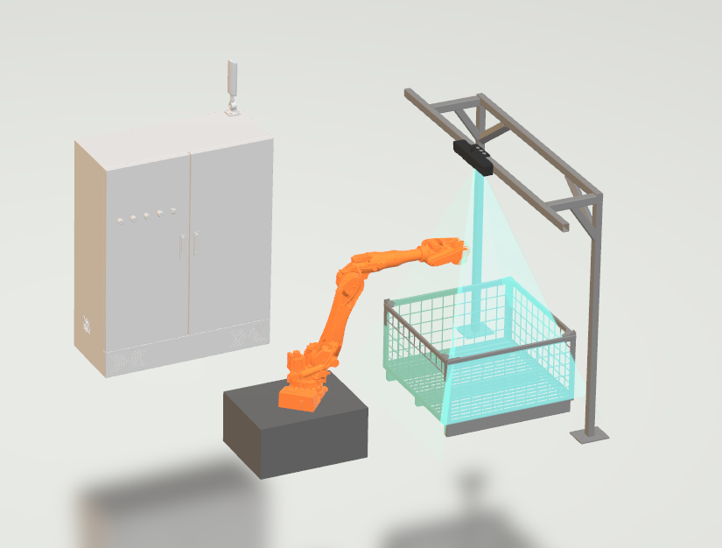
一、项目描述
●产品名称：刹车盘
●产品材质：金属
●产品颜色：银白色
●产品表面状态：有
●产品尺寸(mm × mm × mm)：1000*1000*1000
●定位精度要求(视觉)：5
●检测时产品运动速度(m/s)：0
●搜索范围(mm × mm × mm)：1100.0 * 1100.0 * 1000.0
●工作节拍(pcs/min)：2
●相机安装方式：眼在手外
●工作距离(mm)：2350
方案布局图

Slide 4

二、项目验证
参数名称 | 参数值
3D结构光相机型号 | DLS3000R
3D结构光相机类型 | 3D结构光相机
中场视野 | 2100×1830
相机精度 | 3mm@3mm
采集时间 | 3
Z(工作距离) = 2350mm, X视野大小 = 1830mm, Y视野大小 = 2100mm, Z向视野大小 = 2300mm
视野图

Slide 5

二、项目验证
检测流程

Slide 6

三、配置清单
系
统
构
成

Slide 7
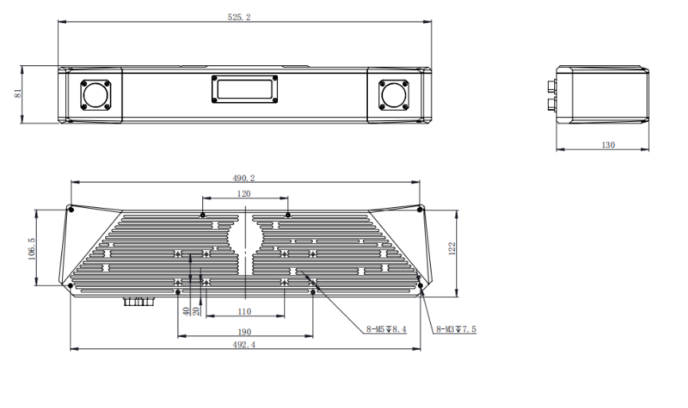
三、配置清单
相机尺寸图

Slide 8
三、配置清单
序号 | 名称 | 型号 | 单位 | 数量 | 厂家
1 | 3D结构光相机 | DLS3000R | 台 | 1 | 大华/dahua
2 | 工控机 | - | 台 | 1 | -
3 | 显示器 | - | 台 | 1 | -
4 | 软件 | Mech-Vision-VIZ | 套 | 1 | 梅卡曼德/MechMind

Slide 9
四、逻辑流程
逻辑流程
├── 图像采集
│ ├── 使用[从相机获取图像]步骤采集刹车盘点云和彩色图
│ ├── 设置相机参数：
│ │ ├── 选择Mech-Eye工业级3D相机
│ │ ├── 配置标定参数组（需提前完成相机标定）
│ │ ├── 设置ROI为1100×1100×1000mm的搜索范围
│ │ ├── 启用矫正至深度图坐标系（若使用外置彩色图）
│ │ └── 设置采集超时时间为10000ms
│ └── 通过[点云变换]步骤将相机坐标系转换为机器人坐标系（Eye in Hand场景）
├── 预处理
│ ├── 执行[点云预处理]步骤组合：
│ │ ├── 设置3D ROI聚焦料筐内刹车盘区域
│ │ ├── 启用噪声抑制级别为Strong（抑制镜面反光干扰）
│ │ ├── 配置边缘提取效果为Standard（平衡精度与速度）
│ │ ├── 使用VoxelGridSampler降采样，采样间隔设为5mm（兼顾精度与处理效率）
│ │ └── 通过[点云聚类]步骤分离刹车盘与料筐背景（EuclideanCluster算法）
│ └── 应用[计算点云法向并估计边缘]步骤：
│ ├── 设置最小有效深度为100mm（排除无效点云）
│ ├── 法向变化阈值设为15°（增强边缘检测鲁棒性）
│ └── 深度差阈值设为8mm（适应刹车盘表面起伏）
├── 3D工件识别
│ ├── 使用[3D工件识别]工具：

Slide 10
四、逻辑流程
│ │ ├── 制作点云模板：
│ │ │ ├── 导入刹车盘STL文件生成完整表面点云
│ │ │ ├── 配置对称性参数（ROTATE_BY_Z轴，角度范围±180°）
│ │ │ └── 设置权重模板突出刹车盘中心区域特征
│ │ ├── 启用深度学习辅助识别（应对镜面反光导致的点云缺失）
│ │ │ ├── 导入实例分割模型包
│ │ │ └── 设置2D ROI覆盖刹车盘典型特征区域
│ │ └── 配置识别参数：
│ │ ├── 匹配模式选择面匹配（适应刹车盘复杂曲面）
│ │ ├── 粗匹配运行方式设为高精度（期望模板点云点数400）
│ │ └── 置信阈值设为0.4（确保定位精度≤5mm）
├── 结果处理
│ ├── 应用[调整位姿V2]步骤：
│ │ ├── 设置平移裕度X/Y/Z轴各±3mm（补偿定位误差）
│ │ └── 配置旋转裕度为±5°（适应刹车盘安装角度变化）
│ ├── 使用[生成矩形路径]步骤规划抓取轨迹：
│ │ ├── 设置路径间距为150mm（匹配刹车盘安装孔分布）
│ │ └── 启用路径平滑功能（减少机器人振动）
│ └── 通过[验证箱子尺寸是否有效]步骤检查识别结果：
│ ├── 设置尺寸容差为±5mm（符合定位精度要求）
│ └── 启用位姿重复精度统计（监控视觉系统稳定性）
├── 通信处理
│ ├── 配置[TCP通信]接口：
│ │ ├── 设置机器人服务名为FANUC_ETH
│ │ └── 定义输出端口类型为预定义（机器人路径）
│ └── 使用[输出]步骤发送抓取位姿：
│ ├── 勾选"更新场景物体"参数
│ └── 设置位姿四元数转换为欧拉角（X-Y-Z顺序）
└── 统计处理
└── 启用[通过统计数据检查位姿重复精度]步骤：
├── 设置统计周期为每100次抓取
└── 配置误差阈值为3mm（低于定位精度要求）

Slide 11
五、评估结果&注意事项
05 评估结果 & 注意事项
现场环境
相机安装
物料一致性
风险点：金属刹车盘镜面反光干扰点云采集
解决方案：采用漫射补光+降低相机曝光时间
风险点：2350mm长距离安装易受机械振动影响
解决方案：加装高精度防抖支架+双层减震垫
风险点：氧化/涂层差异导致点云特征漂移
解决方案：建立动态阈值补偿算法+每日自动标定

Slide 12

六、售后服务
该设备上线后使用初期，我们会派专人进行全程跟踪；
处理解决可能发生的设备异常；
对现场人员进行培训指导；
设备调试完成后：售后服务一年；
若客户提出设备升级需求，我们会及时为您提供升级新方案。

Slide 13
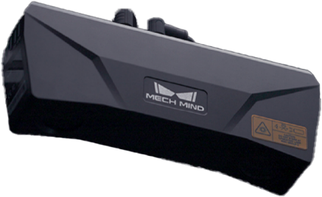

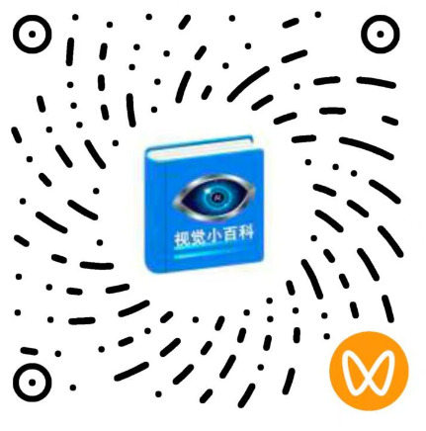
感谢关注
视频号
抖音
更多信息请访问：www.ytzrtx.com

